Slide 1
Fotossíntese
Mecanismo responsável pela vida como a conhecemos

Slide 2
Fotossíntese: síntese utilizando a luz
E no início....
Na atmosfera da Terra primitiva não havia oxigênio (O₂) e nitrogênio (N2), sendo o ar composto de gases como metano (CH₄),amônia (NH₃), hidrogênio (H₂) e vapores de água (H₂O). Não havendo oxigênio, não havia uma camada protetora de ozônio (O₃).

Slide 3
Fotossíntese: síntese utilizando a luz
E no início....
Ainda num ambiente sem oxigênio, os primeiros organismos teriam surgido na forma de seres unicelulares heterótrofos, nutrindo-se de matéria orgânica simples e produzindo gás carbônico (CO₂) e álcool (C₂H₅OH), ou seja, os primeiros organismos vivos eram fermentadores.
Nesse cenário primitivo dominados pelos organismos fermentadores, a atmosfera foi ficando rica em CO₂.
Esse ambiente teria favorecido um outro tipo de organismo: organismos utilizadores de CO₂ mais a energia radiante do sol para a produção das próprias moléculas nutritivas: tinha chegado a vez dos seres unicelulares autótrofos, os primeiros organismos fotossintetizantes.

Slide 4
Fotossíntese: síntese utilizando a luz
E no início....
Organismos fotossintetizantes aproveitavam a energia luminosa do sol e a partir de moléculas simples compostas de carbono e oxigênio (CO₂) sintetizaram moléculas mais complexas, com o consumo de energia química.
Sobrava como subproduto da fotossíntese, o gás oxigênio(O₂₎.
O surgimento de organismos fotossintetizantes enriqueceu o teor de oxigênio da atmosfera terrestre.

Slide 5
A vida na terra depende da energia proveniente do sol
A fotossíntese é o único processo de importância biológica capaz de aproveitar essa energia
Praticamente toda a energia do planeta resulta da atividade fotossintética

Slide 6
Fotossíntese: síntese utilizando a luz

Slide 7
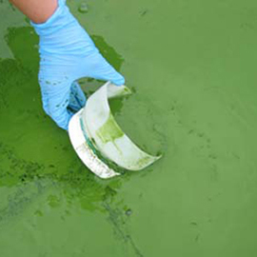
Fotossíntese: síntese utilizando a luz
Quais organismos fazem fotossíntese????
Cianobactérias
Algas
Plantas
A teoria teoria endossimbiótica

Slide 8
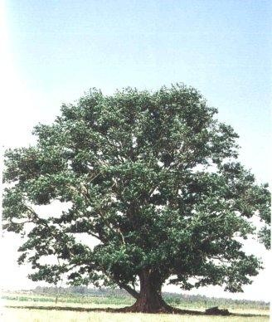
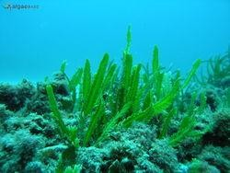
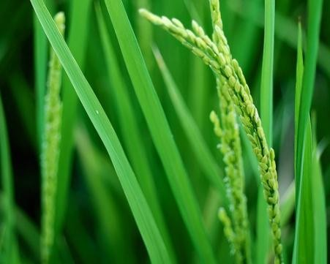
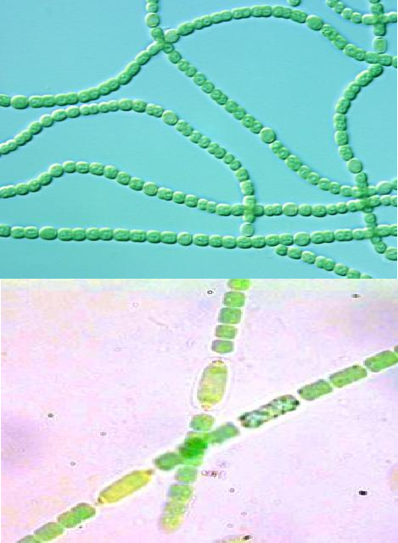
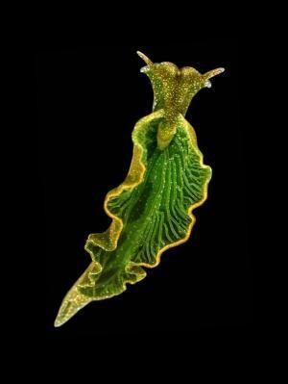
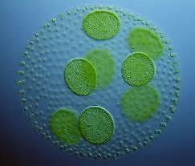
Fotossíntese
Ocorre em uma grande variedade de organismos
Plantas | Algas | Cianobactérias

Slide 9
Fotossíntese: síntese utilizando a luz
Onde ocorre???
Nas folhas
Nas células do mesófilo
Em estruturas conhecidas como cloroplastos

Slide 10
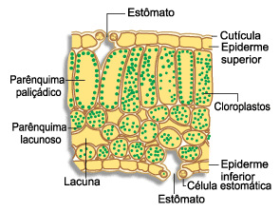
Fotossíntese: síntese utilizando a luz
Onde ocorre???
Estrutura do mesófilo, compreendido entre a epiderme superior e inferior.

Slide 11
As moléculas de clorofila estão dentro dos cloroplastos, mais precisamente dentro de dobras das lamelas deste orgão, conhecidas como tilacóides.
A clorofila, além de outros pigmentos que absorvem a luz, estão nas membranas dos tilacóides, organizados em unidades de absorção de luz, denominadas fotossistemas.

Slide 12
Fotossíntese
Etapas
A fotossíntese (que ocorre nos cloroplastos) tem
duas fases:
Fotoquímica: a Luz é transformada em energia química (NADPH e ATP) com liberação de oxigênio
Assimilação: a energia química é utilizada para a síntese do carboidrato

Slide 13



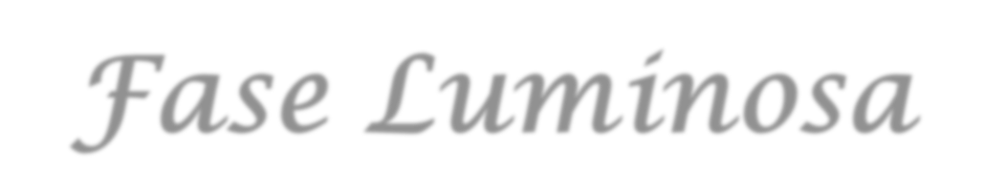

Fotossíntese
Fase Luminosa

Slide 14
Conceitos importantes para entender a
fotossíntese
Luz e Pigmentos
1- Luz é uma radiação eletromagnética
Possui características tanto de uma onda como de uma partícula

Slide 15
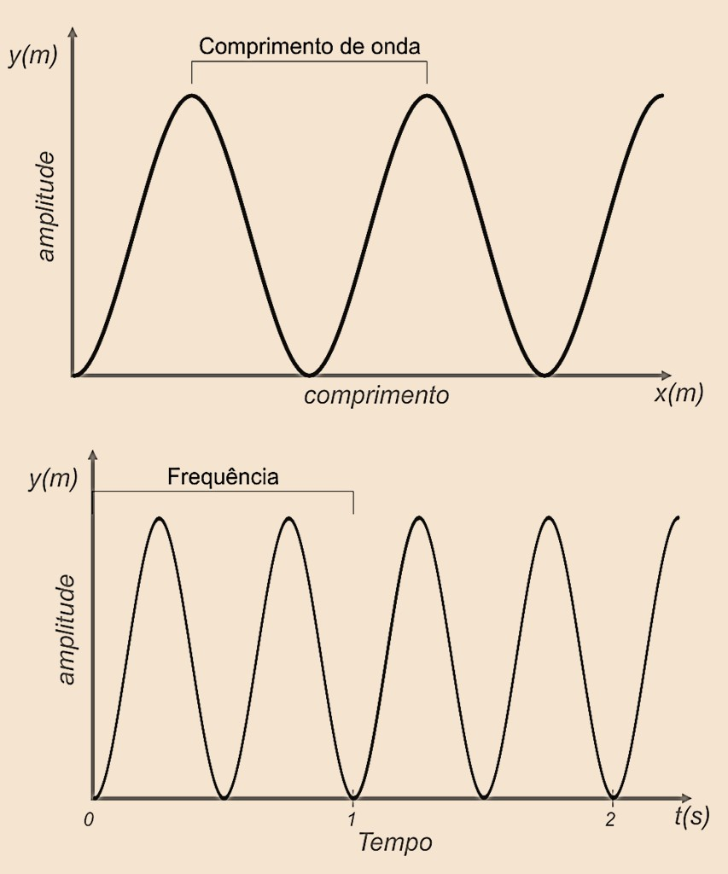
Uma onda é caracterizado por um comprimento
de onda e uma frequencia
Comprimento de onda (λ) é a distância entre cristas de onda sucessivas
Frequencia (η) é o número de cristas de onda num determinado tempo

Slide 16
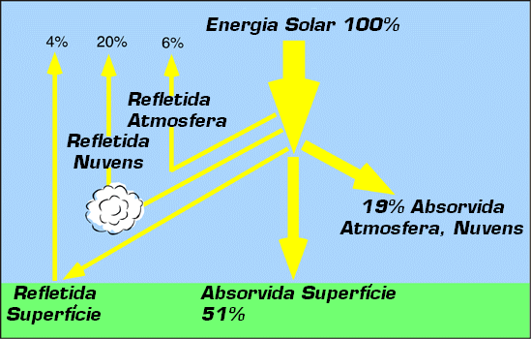
Luz também é uma partícula chamada fóton
Cada fóton contém uma quantidade de energia que
é chamada quantum
O quantum de um fóton depende da frequencia da
luz/comprimento de onda
↓comprimento onda ↑frequencia ↑energia
Luz solar é como uma chuva de fótons de frequencias diferentes. Pequena parte da energia solar é usada na fotossíntese (1%).

Slide 17
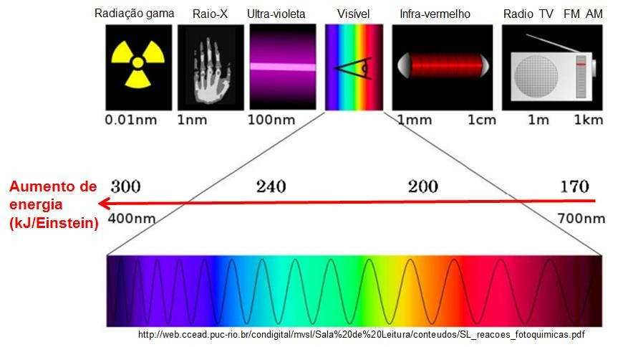
Nossos olhos são sensíveis a só uma gama pequena de frequencia — a região de luz visível do espectro eletromagnético

Slide 18
2 - Pigmentos
São moléculas que especial onde alguns energia dos fótons
possuem
uma estrutura
átomos podem
absorver a
Como acontece a absorção de luz por um átomo?

Slide 19
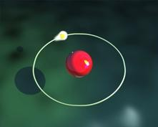
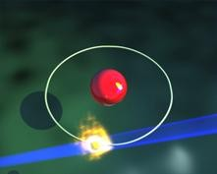
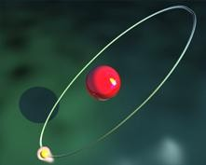
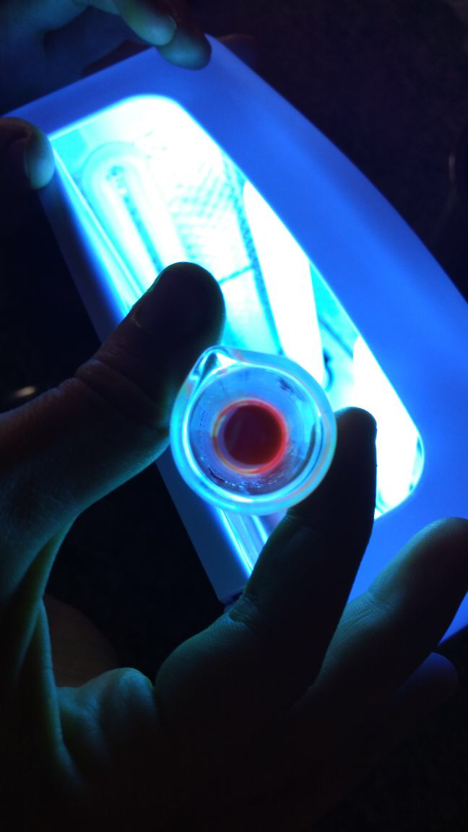
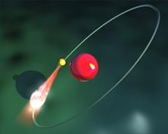
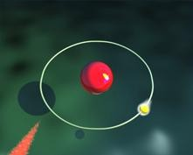
Elétron em sua órbita
normal, estável
Feixe de luz incidente
transfere energia
Elétron muda de camada energética - instável
•Calor
•Fluorescência
•Transferência
•Fotoquímica
Elétron libera energia
Elétron volta para sua
órbita normal, estável

Slide 20
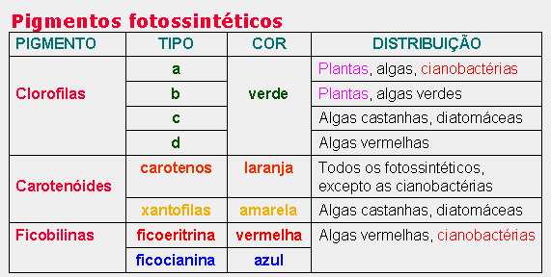
Na natureza existem diferentes tipos de pigmentos capazes de absorver energia luminosa em diferentes comprimentos de onda

Slide 21
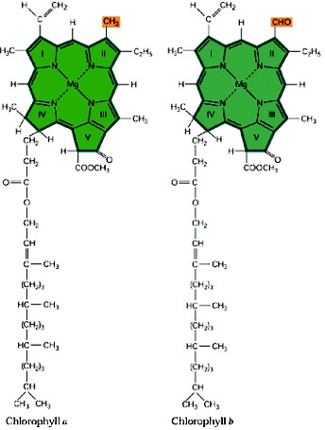
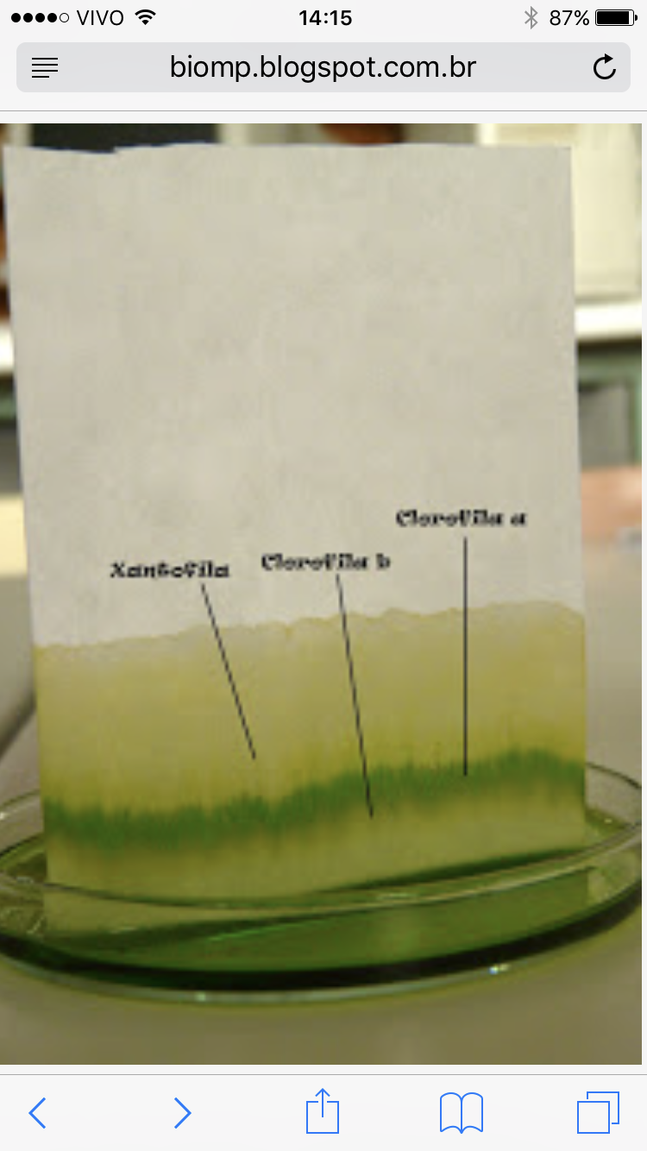
A clorofila é o mais importante pigmento para absorção de luz para a fotossíntese nos vegetais
Vegetais superiores tem dois tipos a e b (2:1)
Cor verde (absorve
vermelho e azul)
Clorofila a (650nm) e b (450nm) e os outros tipos de luz?

Slide 22
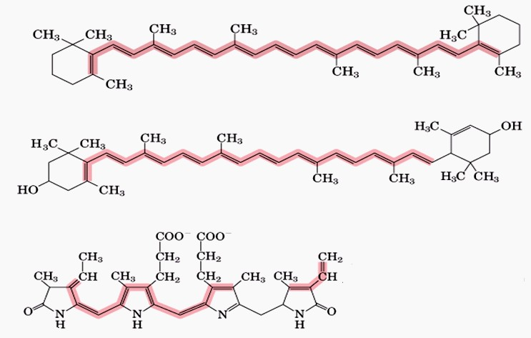
Pigmentos acessórios – são outros pigmentos que absorvem diferentes tipos de luz nos vegetais – ampliam o espectro de absorção de luz
β-caroteno - alaranjado
Xantofila ou luteina- amarelo
Ficoeritrobilina – vermelho

Slide 23
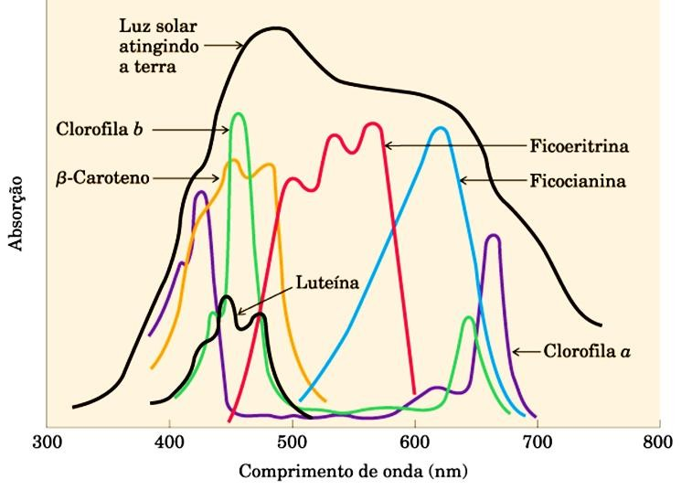

Relação pigmento e luz absorvida

Slide 24
Como ocorre a absorção e transferência de energia nos organismos fotossintetizantes???

Slide 25
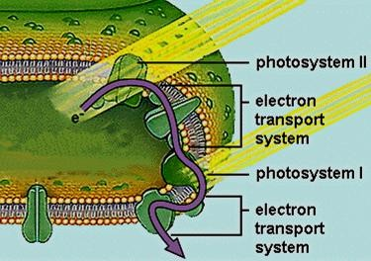
Como ocorre essa reação no cloroplasto?
Quais moléculas/estruturas estão envolvidas?

Slide 26
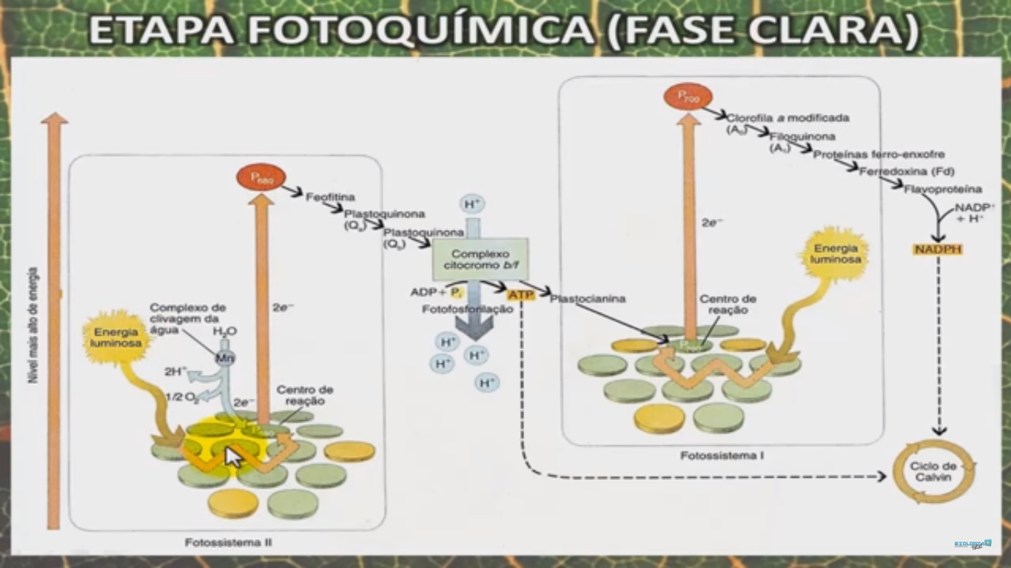
Como ocorre essa reação no cloroplasto?
Quais moléculas/estruturas estão envolvidas?

Slide 28
Fotossíntese
Etapas
A fotossíntese (que ocorre nos cloroplastos) tem
duas fases:
Fotoquímica: a Luz é transformada em energia química (NADPH e ATP) com liberação de oxigênio
Assimilação: a energia química é utilizada para a síntese do carboidrato

Slide 29



Histofisiologia Vegetal
FOTOSSÍNTESE
FASE QUÍMICA OU DE ASSIMILAÇÃO

Slide 30
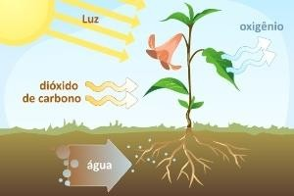
Durante a fotossíntese, os organismos fotossintetizantes fixam a energia luminosa do sol e a transformam em energia química, armazenando-a em moléculas de carboidratos (também produzidas durante o processo).

Slide 31
Esses carboidratos são utilizados pelo próprio organismo que os produziu, parte para a realização da respiração celular, que libera energia para seus processos vitais, e parte para a fabricação de diversas substâncias orgânicas importantes, como aminoácidos, lipídios, celulose etc.
Para entender as reações químicas da fotossíntese, é preciso, primeiro, conhecer suas etapas, que são conhecidas como reação fotoquímica (ou fase clara) e reações de carboxilação (antigamente conhecida como fase escura).
A primeira etapa difere da segunda, por ser indispensável a presença da luz solar nas reações. Contudo, não se pode esquecer que a fase
"escura" depende indiretamente da luz, uma vez que, sem a primeira etapa, a segunda não se realiza.

Slide 32
ATP e a oxidação
Na fase clara, a luz promove a síntese de
fotoquímica da água que resulta em oxigênio.
Também ocorre a redução de NADP nucleotídeo reduzido de piridina.
a NADPH₂,
que é um

Slide 33
As reações de carboxilação, por sua vez, necessitam do ATP e do NADPH₂ produzidos na fase fotoquímica, e, essas reações ocorrem no estroma (parte solúvel dos cloroplastos).
Nessa fase o dióxido de carbono e a água são combinados com moléculas de ribulose 1,5 bifosfato. Tal reação origina duas moléculas de fosfoglicerato que, são reduzidas e transformadas em carboidratos.
A regeneração química da ribulose sustenta a continuidade desse
ciclo, chamado Ciclo de Calvin.

Slide 34
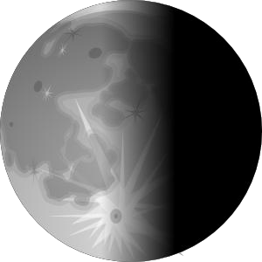
Fotossíntese
Assimilação

Slide 35
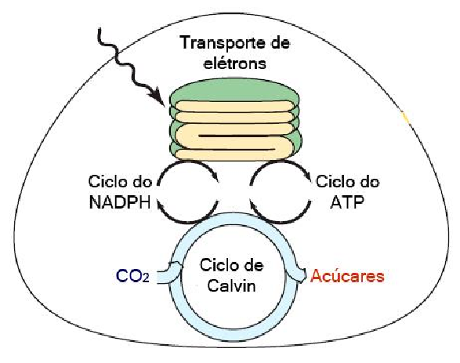


Fotossíntese
Assimilação - Etapa Enzimática – “Fase Escura”
Produção de açúcares a partir de CO₂
Estroma do Cloroplasto
Fase escura: Conceito errôneo!
A fase enzimática ocorre também na presença de luz e utiliza ATP e NADPH produzidos nos tilacóides durante as reações luminosas.
Luz
Fase Enzimática
(Estroma)

Slide 36
Fotossíntese
Ciclo do Calvin–Benson
Ciclo de Calvin (ou ciclo do carbono)
Também conhecido como ciclo do carbono, o ciclo de Calvin é a designação dada a uma cadeia cíclica de reações químicas que ocorrem no estroma dos cloroplastos, na qual se forma glícidos após a fixação e redução do dióxido de carbono.
Esta cadeia de reações foi pela primeira vez observada por Calvin e seus colaboradores quando efetuavam experiências para identificar o trajeto seguido pelo dióxido de carbono absorvido pelas plantas. Para isso, efetuaram, entre 1946 e 1953, uma série de investigações em que estudaram o crescimento da Chlorella, uma alga verde, num meio com dióxido de carbono radioativo. Nesses estudos verificaram que o carbono radioativo surgia integrado em moléculas de glicose 30 segundos depois de se ter iniciado a fotossíntese. Interrompendo o processo a intervalos definidos, identificaram os compostos intermédios, bem como a sua relação com as fontes de energia química gerada durante a fase dependente da luz.

Slide 37
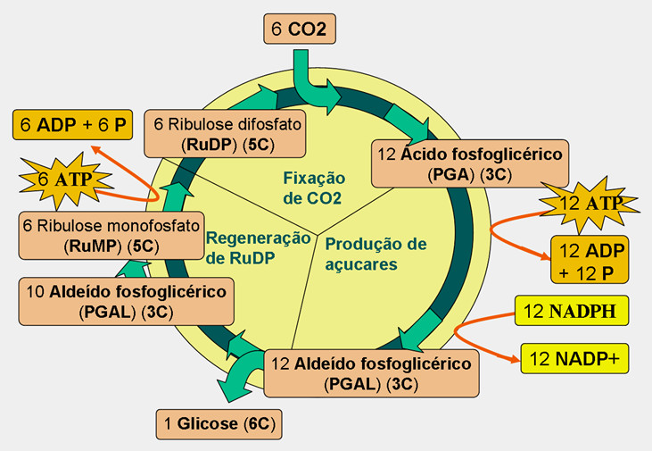
Ciclo do Calvin–Benson

Slide 38
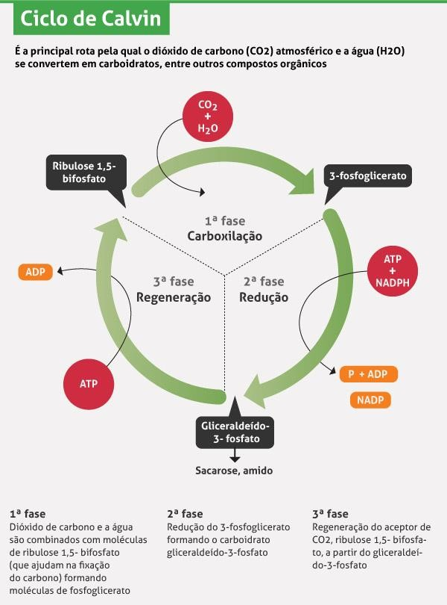

Slide 39
Fotossíntese
Ciclo do Calvin–Benson
Este ciclo ocorre nas plantas e pode ser descrito detalhadamente da seguinte forma: após a redução do NADP⁺ a NADPH durante o processo de fotofosforilação acíclica e de fosforilação do ADP+Pi em ATP no processo de fotofosforilação acíclica ou cíclica, que ocorre durante a fase clara da fotossíntese, é que o dióxido de carbono se combina com a pentose ribulose-1,5-difosfato, dando origem à um composto de seis carbonos, intermédio e instável.
Em consequência de sua instabilidade, este composto prontamente origina duas moléculas de fosfoglicerato, também conhecido como ácido fosfoglicérico (PGA), formado por três carbonos. O ATP, por sua vez, fosforila essas duas moléculas, sendo posteriormente reduzidas pelo NADPH, que faz parte da fase luminosa da fotossíntese. Essas reações originam o aldeído fosfoglicérico (PGAL). De cada seis moléculas de PGAL formadas, 5 são usadas na regeneração da ribulose, e a molécula restante, utilizada na formação de compostos orgânicos, como glicídios, por exemplo. Sendo assim, é necessário que esse ciclo ocorra seis vezes para originar uma molécula de glicose.

Slide 40





Fotossíntese
ATP + NADPH
CO2
Ciclo de Calvin
Gliceraldeído 3 fosfato + ADP + NADP

Slide 41
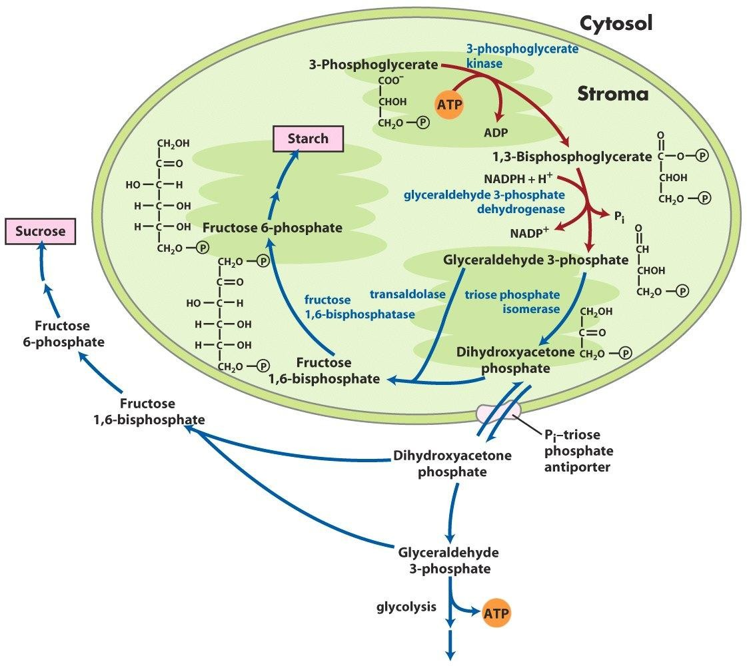
Fotossíntese
Sínteses de amido e sacarose
Apenas 1/6 da triose fosfato produzida é utilizada para a síntese de amido e/ou sacarose

Slide 42
